Slide 1
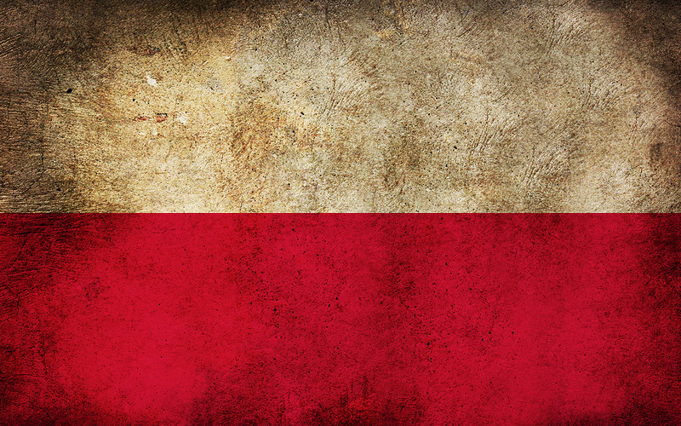

Польща

Slide 2
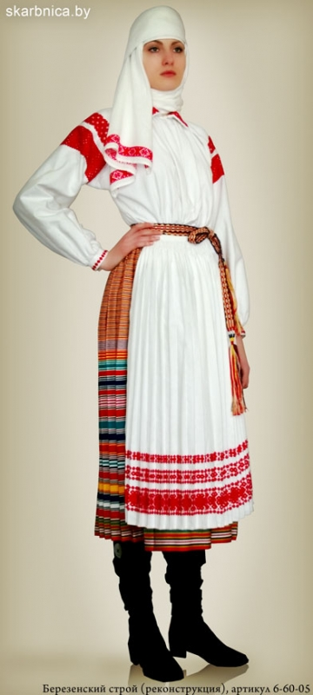
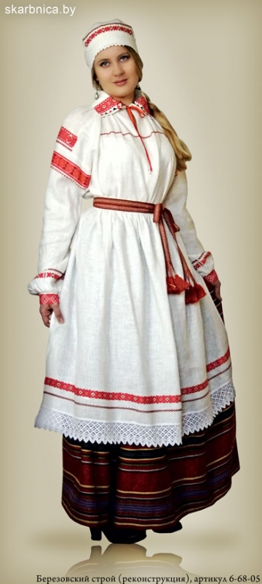

Національний одяг поляків

Slide 3
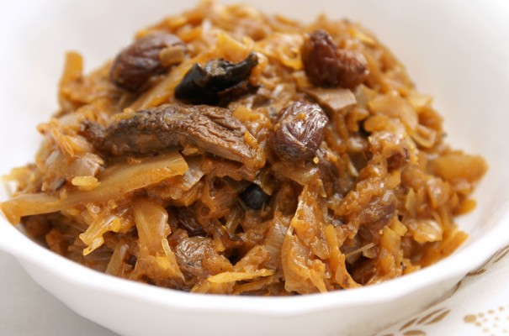
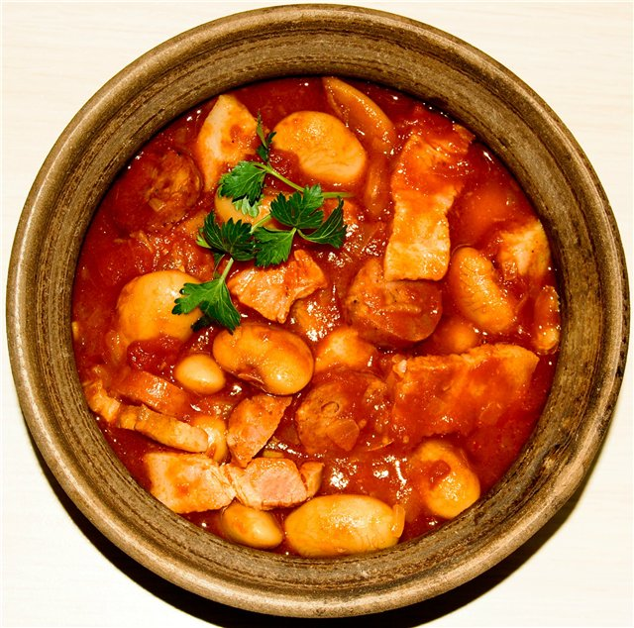
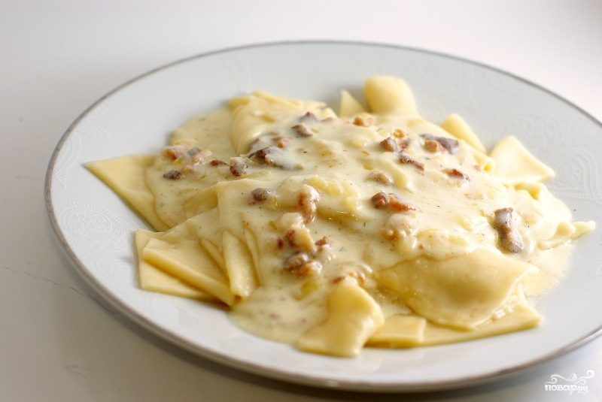
Національна страва

Slide 4

Польща
держава у Центральній Європі, унітарна парламентська республіка, що має в своєму складі 16 воєводств. Польща має державний кордон з сімома країнами Європи: на північному сході вона межує з Росією (Калінінградська область) таЛитвою, на сході — з Білоруссю та Україною, на півдні — з Чехією та Словаччиною, на заході — з Німеччиною. На півночі Польща омивається водами Балтійського моря. Столицею Польщі є місто Варшава.
Площа Польщі становить 312 679 км², населення становить близько 38 млн осіб, вона є дев'ятою державою Європи за площею та восьмою за населенням.

Slide 5



Польща входить до складу ООН, НАТО, ОБСЄ

Slide 6
